Slide 1

Modulo 1: Sistema Integral de Constancias
de No Adeudo, No Registro y Facturación
Departamento de Informática · Presentación de avance · 31 de julio de 2026

Slide 2


01 · ESTADO DEL PROYECTO
Lo que se ha completado y lo que sigue
Proceso de trámite: completado
Timbrado de facturas: pendiente
Funcionalidades publicas del servicio
Captura, validación, aprobación, cobro y entrega operan de extremo a extremo en el sistema.
La emisión y certificación del CFDI 4.0 con el PAC aún no está integrada al flujo.
El usuario va a disponer desde la pagina web institucional de un validador de constancias, además de, solicitar sus facturas desde la pagina web

Slide 3







02 · FLUJO DEL TRÁMITE
Así opera el trámite hoy, paso a paso
›
›
›
›
›
›
Solicitud
Ciudadano
Captura
Analista de Supervisión Comercial y Atención Ciudadana
Validación
Analista de Supervisión Comercial y Atención Ciudadana
Aprobación
Analista de Supervisión Comercial y Atención Ciudadana
Cobro y emisión
Analista de Supervisión Comercial y Atención Ciudadana
Timbrado CFDI
Sistema
Entrega de factura
Y validación
Sistema
Completado
Completado
Completado
Completado
Completado
Pendiente
Pendiente
5 de 7 etapas ya operan en producción. El timbrado y la entrega de factura CFDI son el siguiente hito.

Slide 4
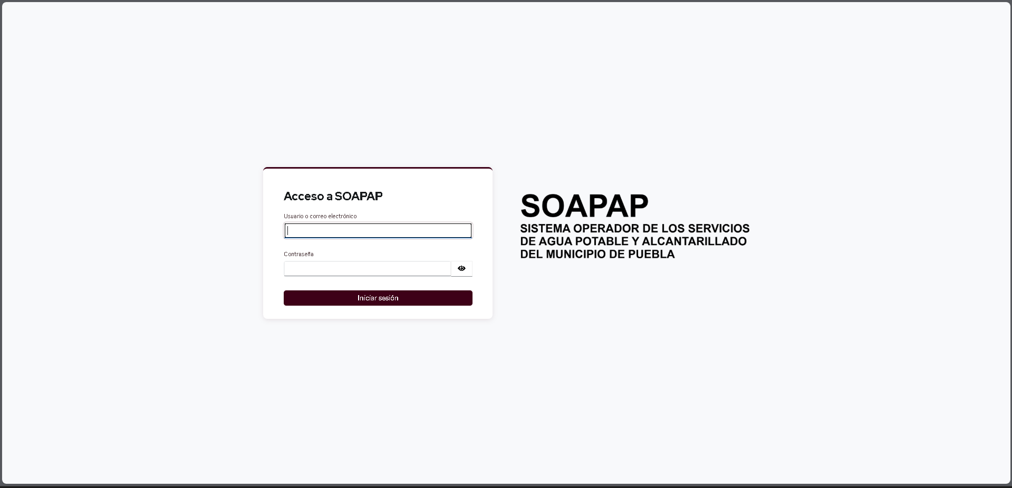
Paso 1 de 9
03 · CAPTURAS DEL SISTEMA
Acceso al sistema
Inicio de sesión institucional en SOAPAP, con validación de usuario y contraseña.

Slide 5
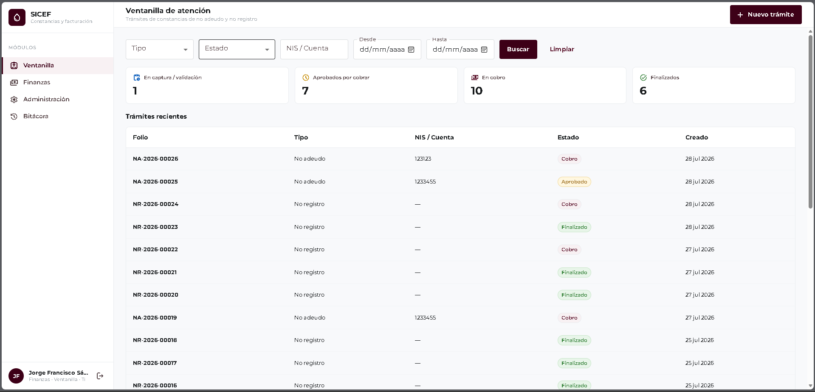
Paso 2 de 9
03 · CAPTURAS DEL SISTEMA
Ventanilla de atención
Panel con el total de trámites por estado: en captura, aprobados, en cobro y finalizados.

Slide 6
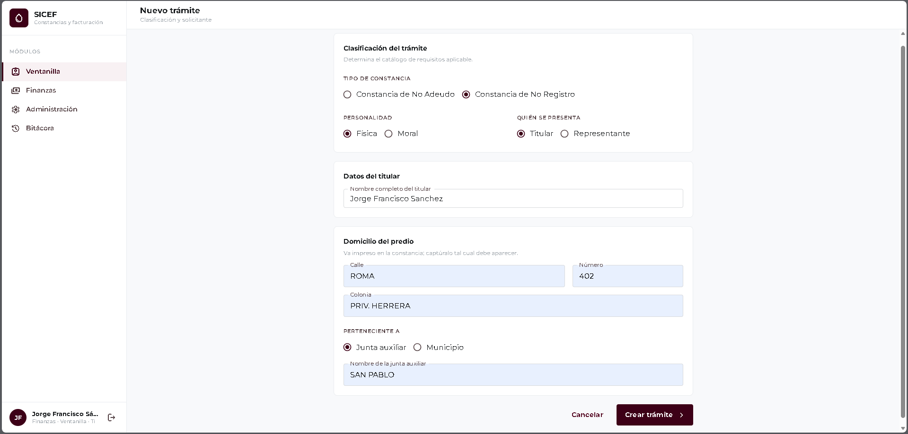
Paso 3 de 9
03 · CAPTURAS DEL SISTEMA
Nuevo trámite
Clasificación del trámite y datos del solicitante y del predio.

Slide 7
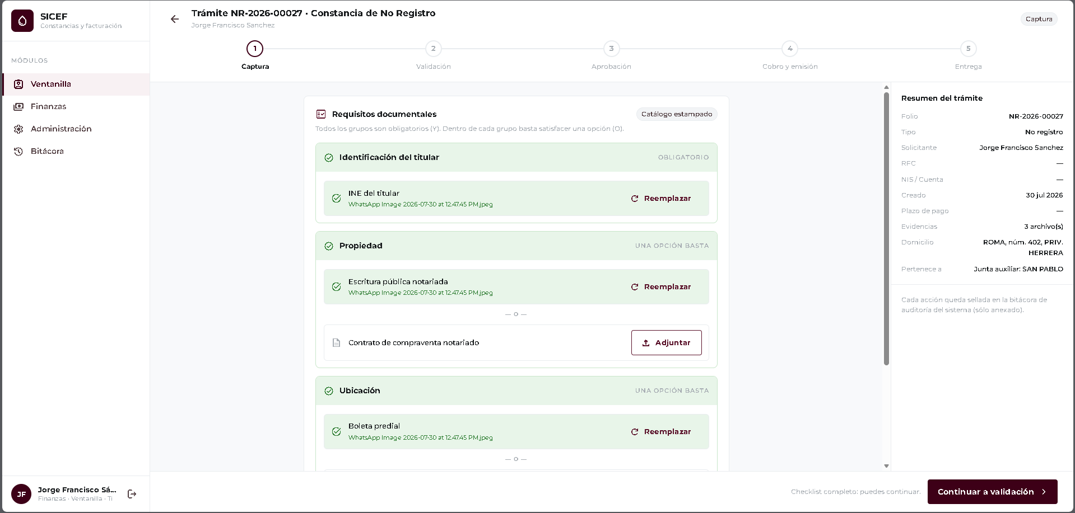
Paso 4 de 9
03 · CAPTURAS DEL SISTEMA
Captura de documentos
Checklist de requisitos documentales por grupo, con carga de evidencias.

Slide 8
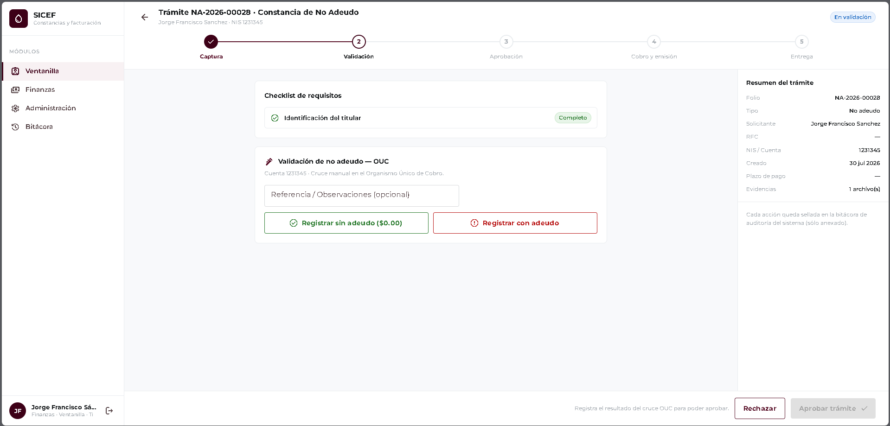
Paso 5 de 9
03 · CAPTURAS DEL SISTEMA
Validación
Cruce manual de no adeudo con el sistema de ADP (OUC).

Slide 9
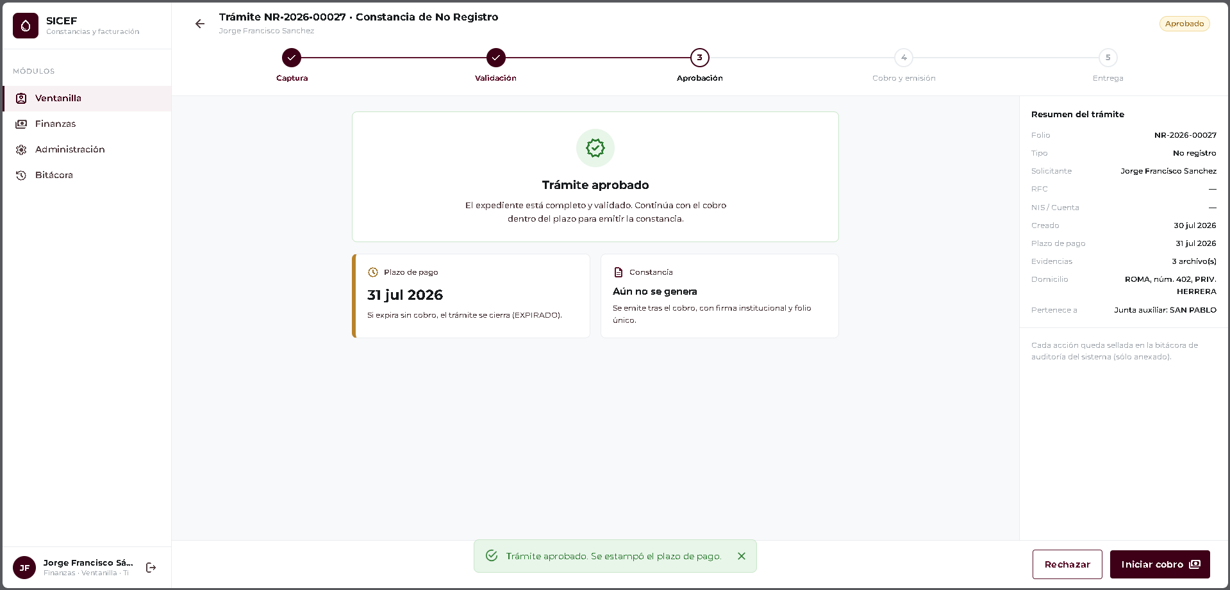
Paso 6 de 9
03 · CAPTURAS DEL SISTEMA
Aprobación
Trámite aprobado; se estampa el plazo de pago para continuar con el cobro.

Slide 10
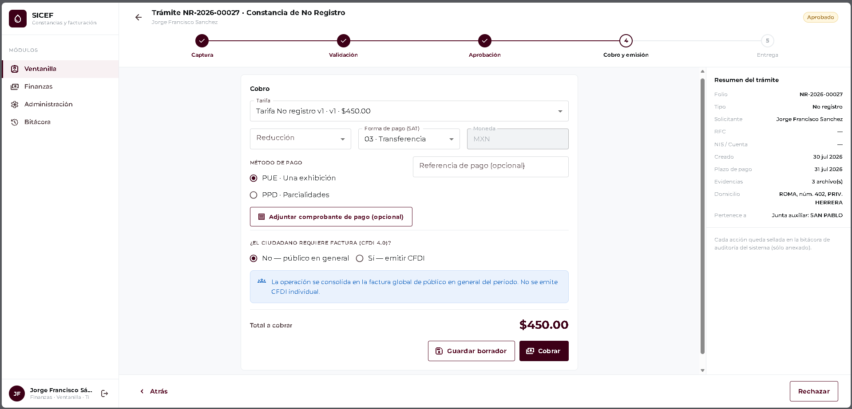
Paso 7 de 9
03 · CAPTURAS DEL SISTEMA
Cobro
Registro de tarifa, forma de pago y si el ciudadano requiere factura.

Slide 11
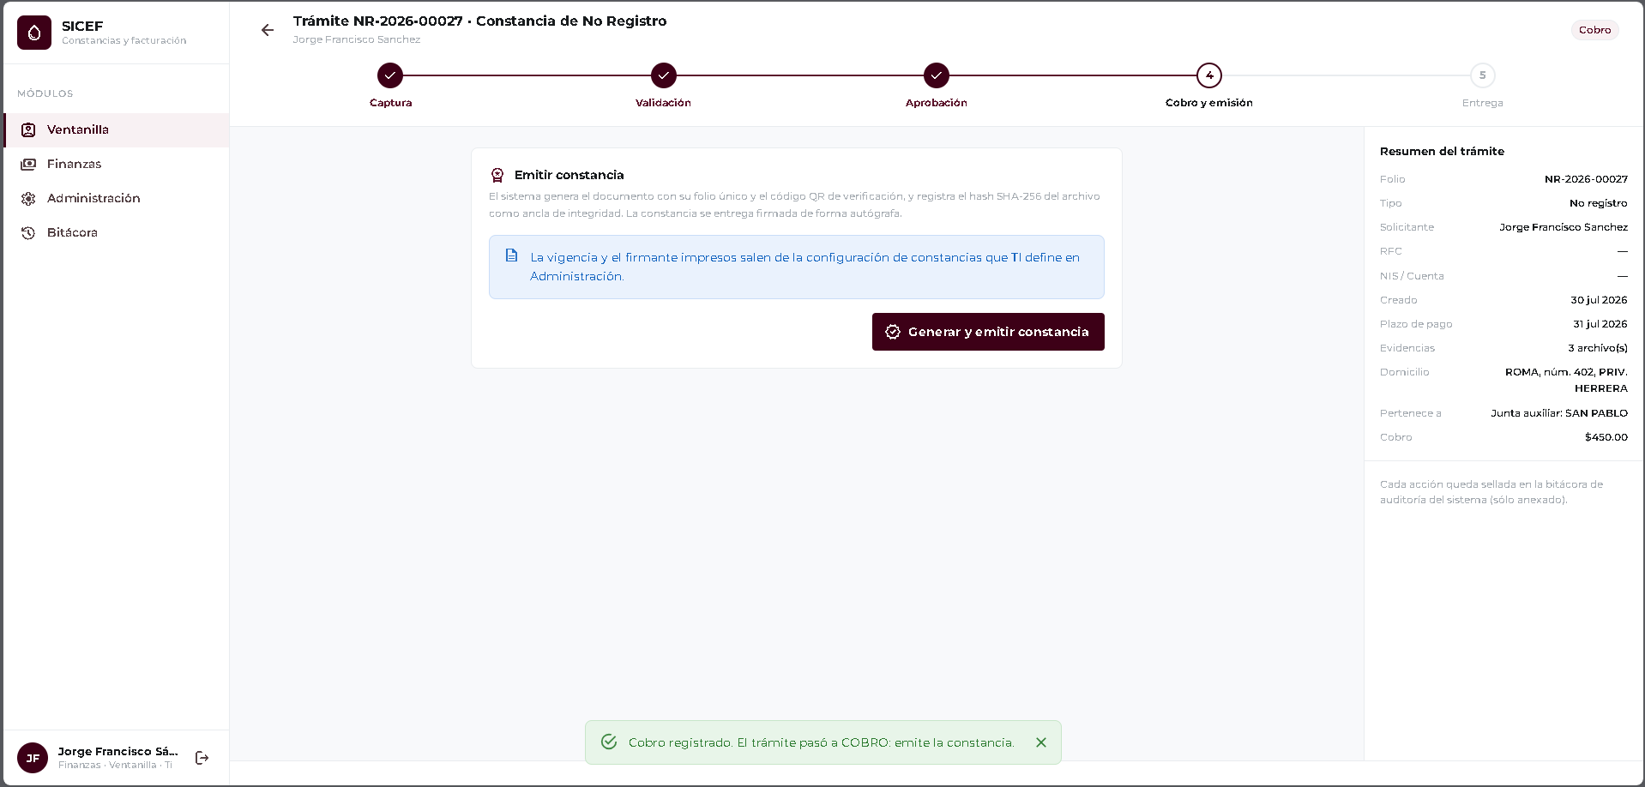
Paso 8 de 9
03 · CAPTURAS DEL SISTEMA
Emisión de constancia
El sistema genera el documento con folio único, código QR y hash de integridad.

Slide 12
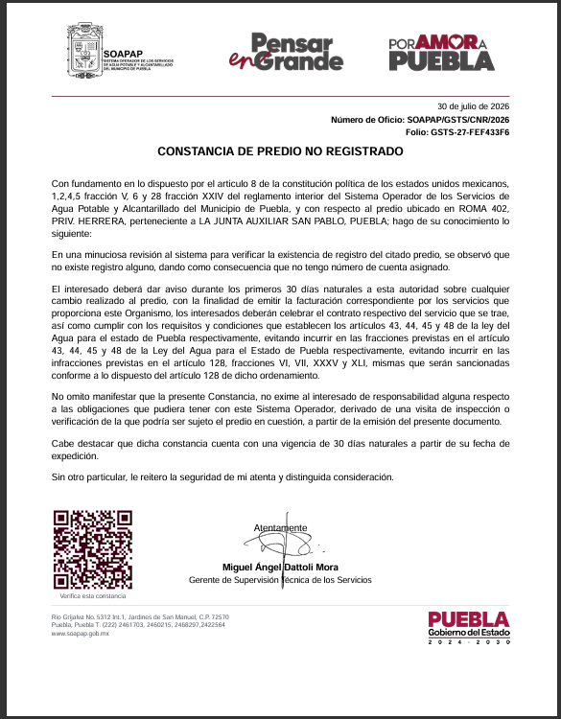
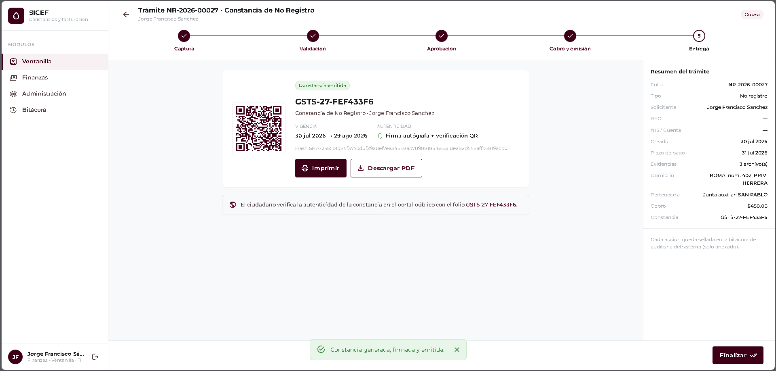
03 · CAPTURAS DEL SISTEMA
Entrega de la constancia
Constancia emitida y disponible para impresión o descarga; el ciudadano la valida con su folio y código QR.

Slide 13
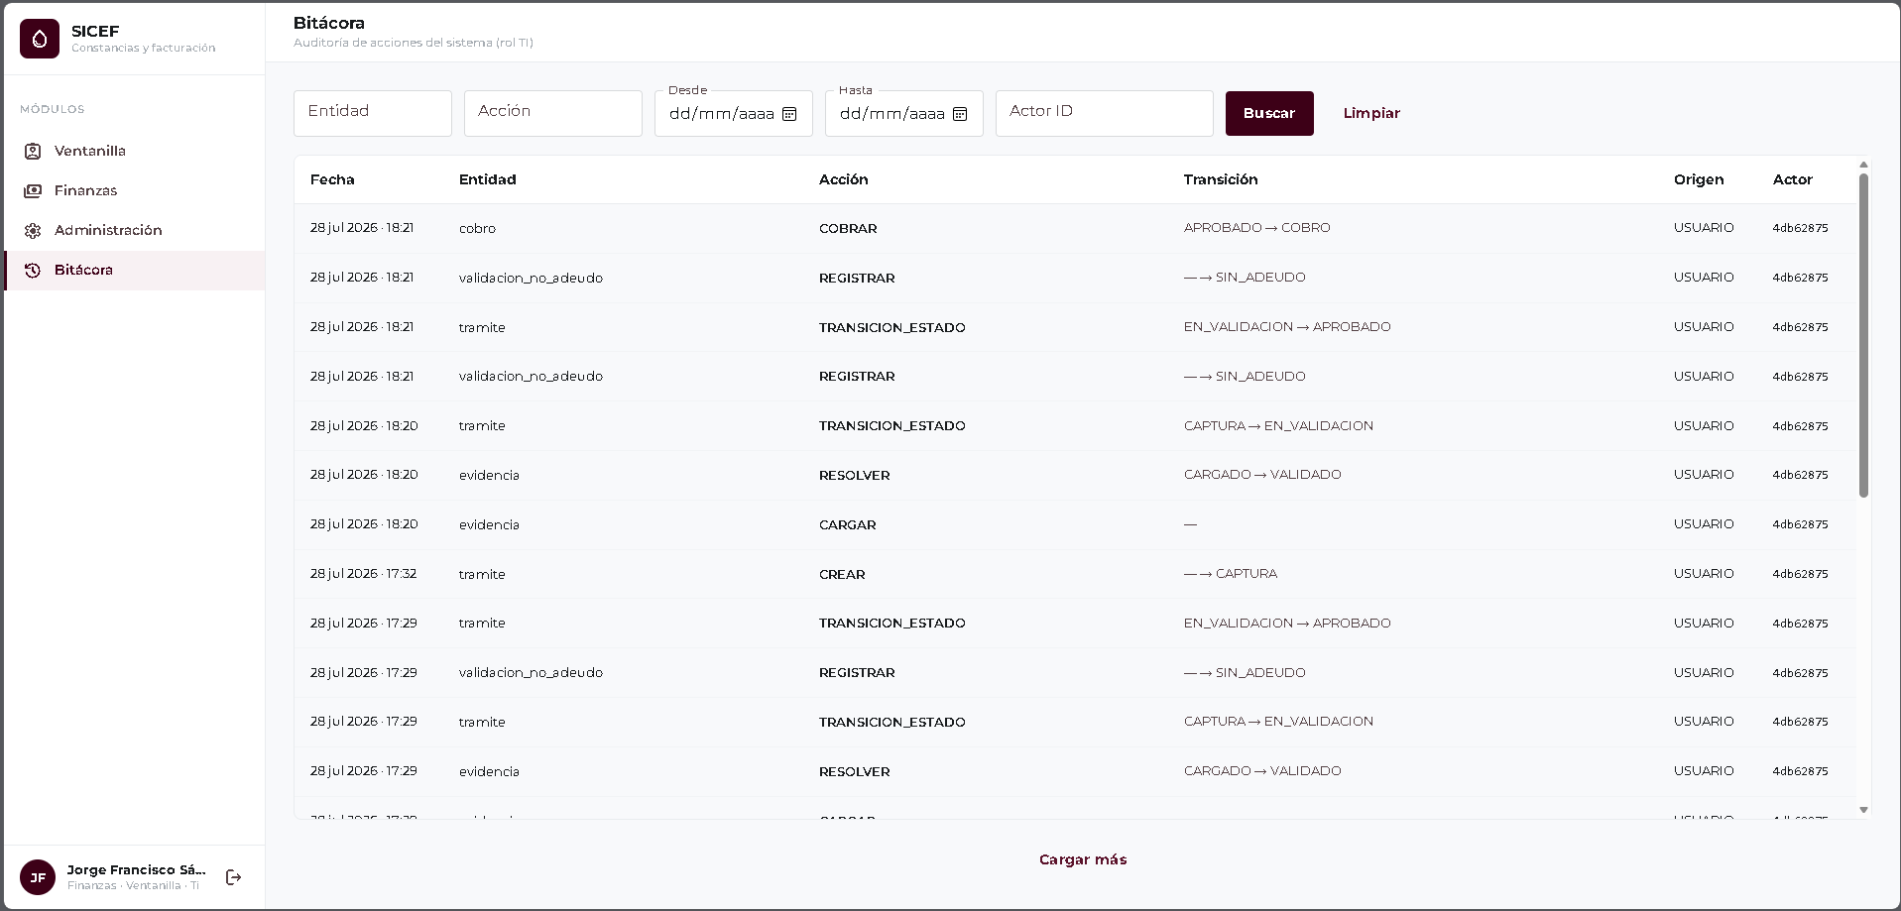
03 · CAPTURAS DEL SISTEMA
Bitácora
Auditoría de acciones del sistema (rol TI): quién hizo qué, cuándo y en qué transición.

Slide 14
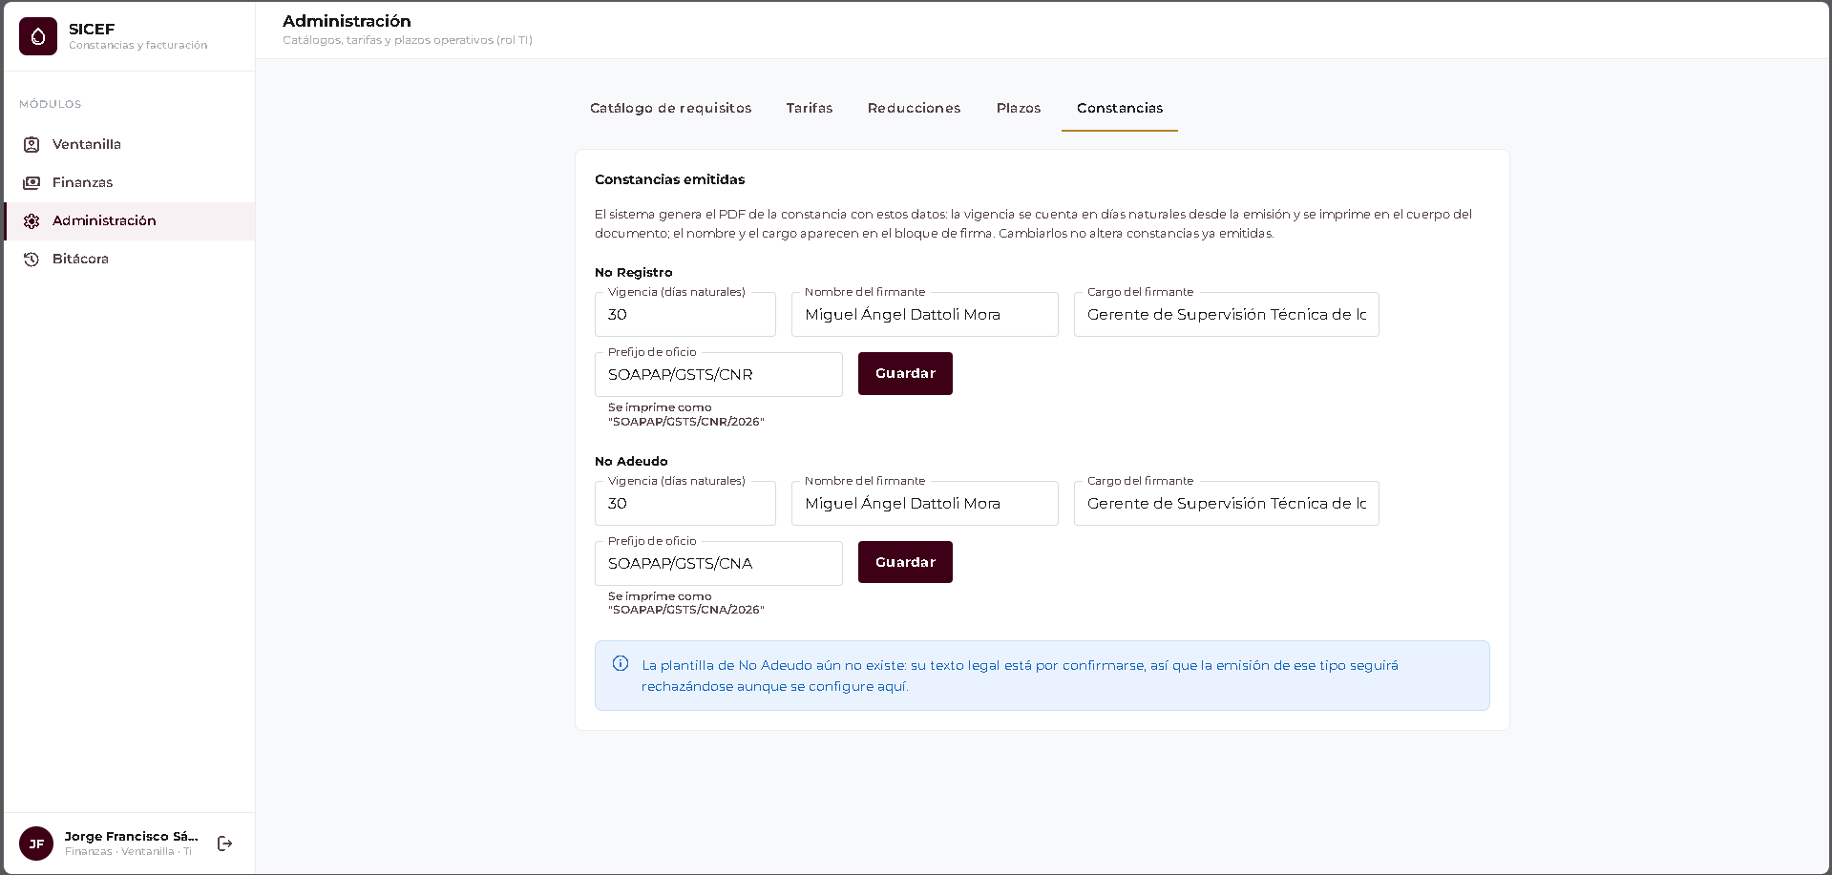
03 · CAPTURAS DEL SISTEMA
Administración
Parámetros configurables: vigencia, firmante y prefijo de oficio por tipo de constancia, etc.

Slide 15
04 · Integraciones futuras
INTERCONEXIÓN SOAPAP – CONCESIONES INTEGRALES
Validaciones automáticas
Conectar el módulo de constancias con el sistema de gestión comercial de Concesiones Integrales, para omitir pasos fuera del sistema

